Slide 1

Naver captcha
2팀

Slide 2
Captcha
Naver Image captcha
01. 개요
01. 작동원리
03. 소스코드

Slide 3




개요
01. 정의
Completely Automated Public Turing test to tell Computers and Humans Apart / CAPTure(d) + CHAracter
컴퓨터와 사람을 구분 짓기 위한 완전 자동 튜링 테스트
02. 종류

Slide 4
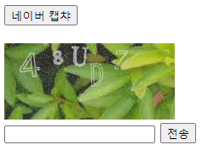





작동원리
01. 네이버 이미지 url 요청
02. 생성된 이미지를 브라우저에 출력
03. 이미지에 표시된 인증값 입력 후 네이버에 전송
04. 검증결과를 브라우저에 출력

Slide 5
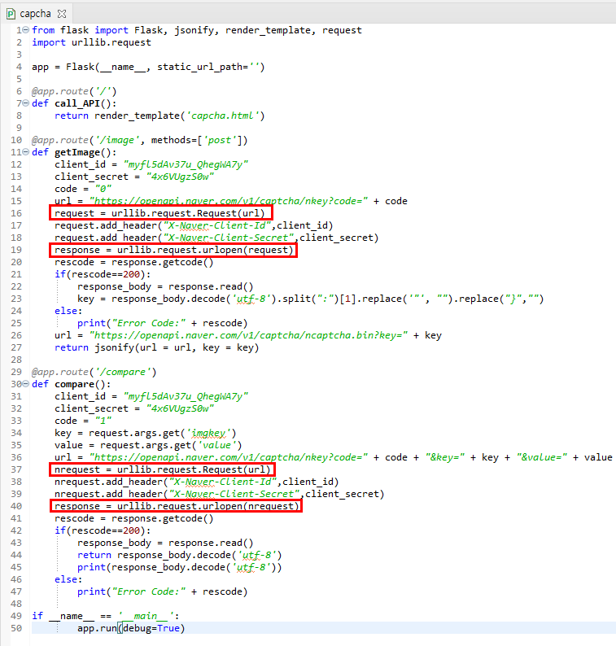
captcha.py

Slide 6
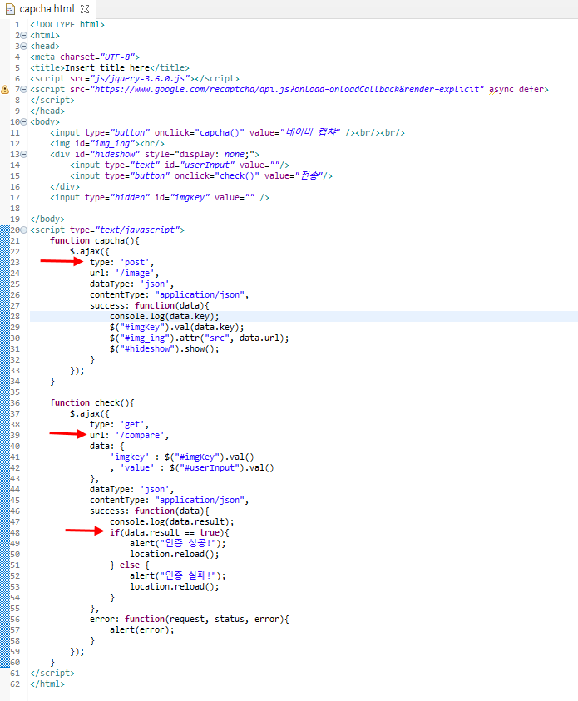
captcha.html

